Slide 1
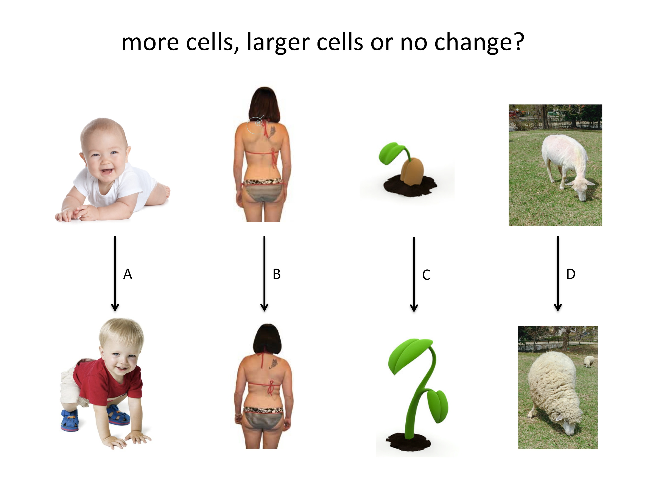
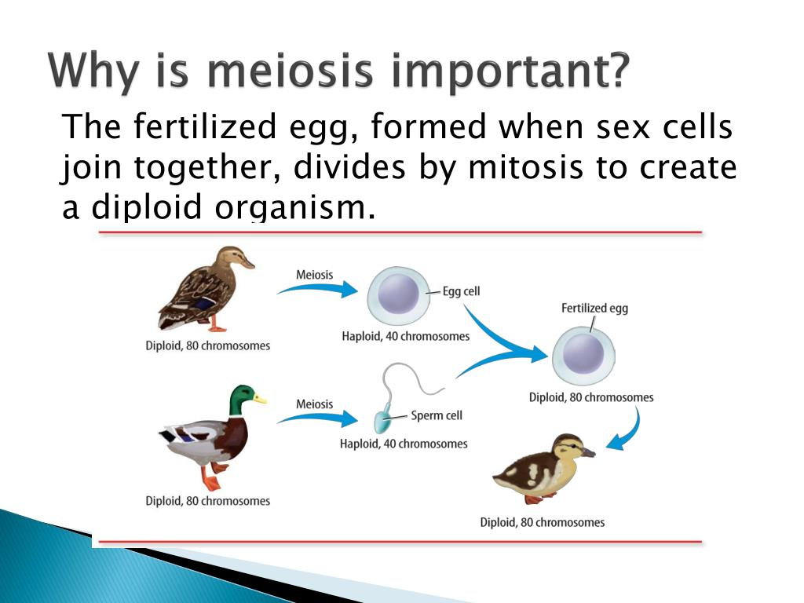
Жасушалық цикл

Slide 2
Оқу мақсаты:
10.2.2.1 Жасуша айналымы және митоз кезеңдерін сипаттайды
10.2.2.2 Дайын микропрепараттар арқылы митоз кезеңдерін зерттеу
Сабақ мақсаты
Митоз фазаларының атауларын біледі;
Митоз фазаларын ажырата алады; Митоз фазаларының сұлбасын жасай алады;
Дайын микропрепараттар арқылы митоз фазаларын зерттей алады;
Митоз фазаларын және биологиялық маңыздылығын сипаттай алады.

Slide 3
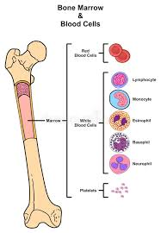
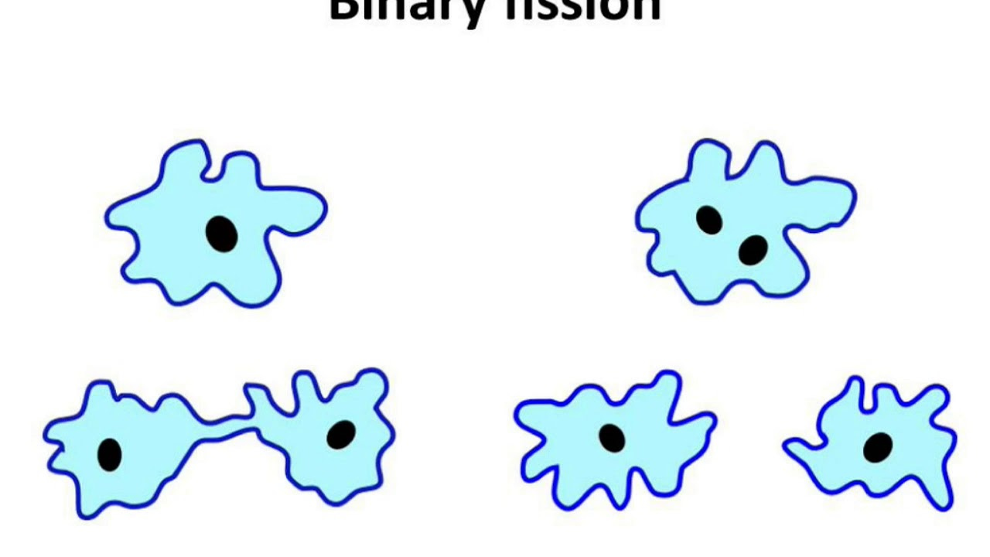
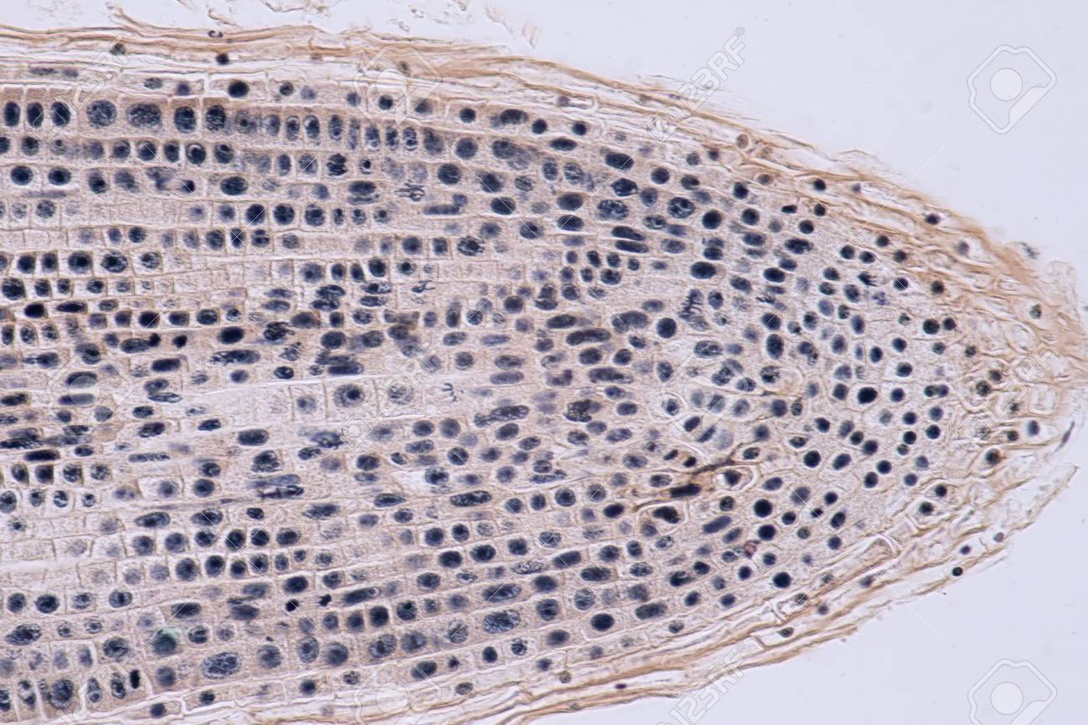
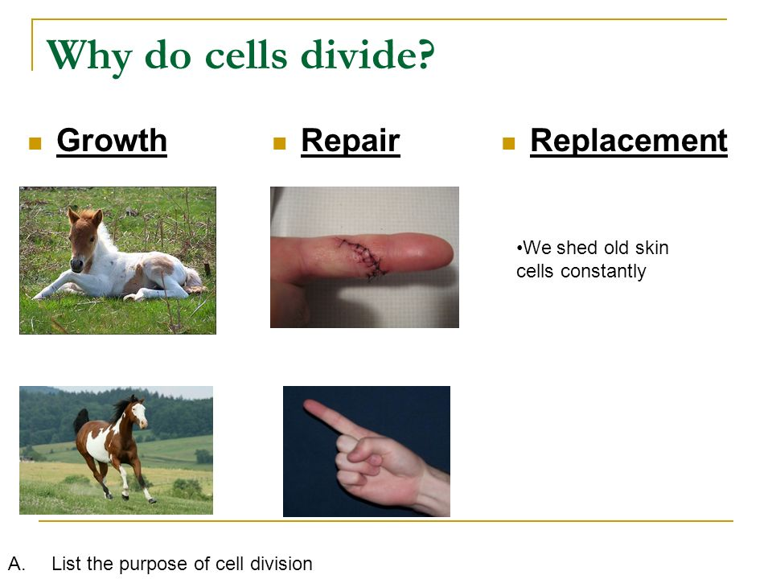
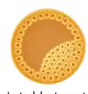
Митоз
Дене жасушасында
жыныссыз
2
1
2n

Slide 4
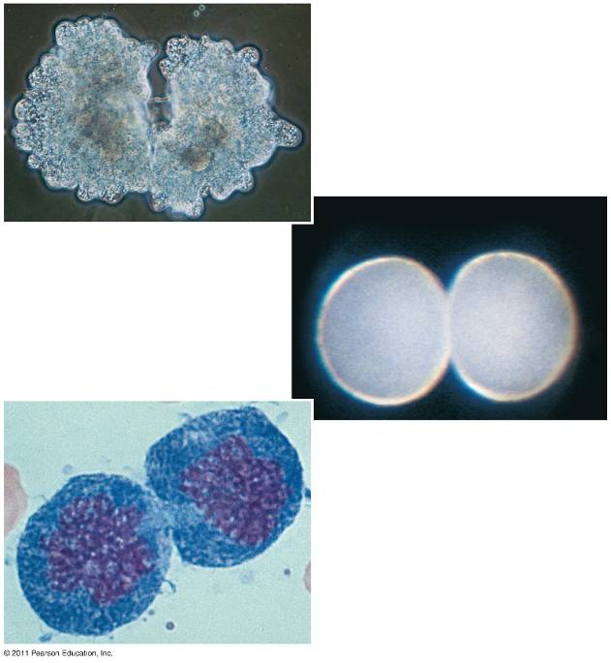
100 μm
(a)Жасуша бөлінуі
200 μm
(b)Өсу және даму
20 μm
(c)Ұлпа жасушасы қалпына келуі
Notes:
Figure 12.2 The functions of cell division.

Slide 5
разБағалау критерийлері:
личать фазы митоза
- митоз кезеңдерін микрофотография және микроскоп
арқылы да ажырата алады;
- жасуша фазаларын сипаттай алады;
- митоздың биологиялық маңыздылығын сипаттайды.

Slide 6
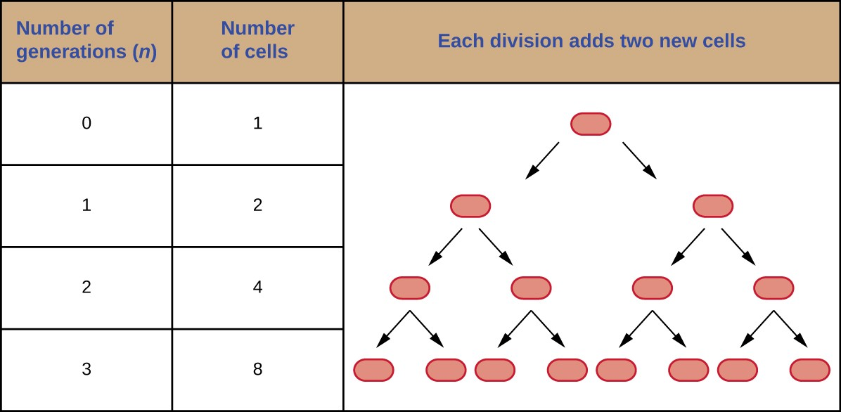
митоз
46
46
46
1.Пияз тамырының ұшында барлығы 128 жасуша, митоздық жолмен бөлінді. Қанша рет митоз бөліну жүрілді ? 2n
2. 40 хромосомадан тұратын тышқанның тері жасушасында митоз жүріледі. Бұл үдеріс нәтижесінде қанша жасуша қалыптасады.
2n → 46
диплойд
n → 23
гаплойд

Slide 7
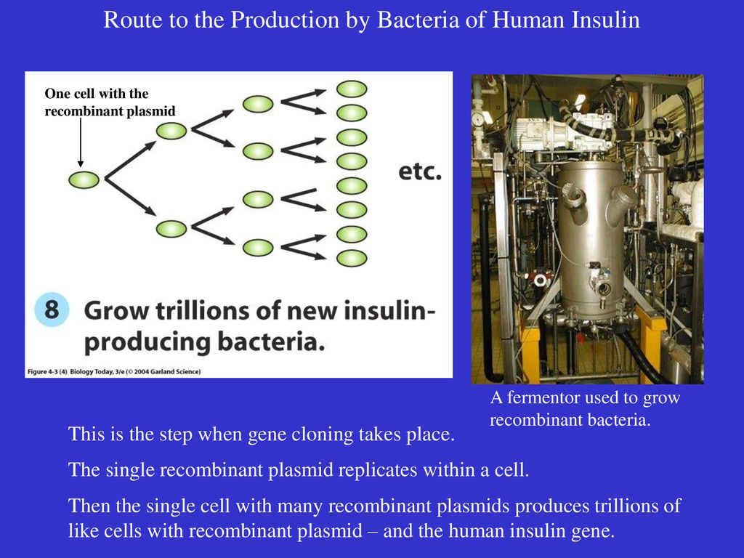
1. Cуретте қандай бөліну түріне жатады
2. Тамырдың ұшы жасушалары 128 түзілген болса,
митоз үдерісі қанша рет жүрілді.
N =

Slide 8
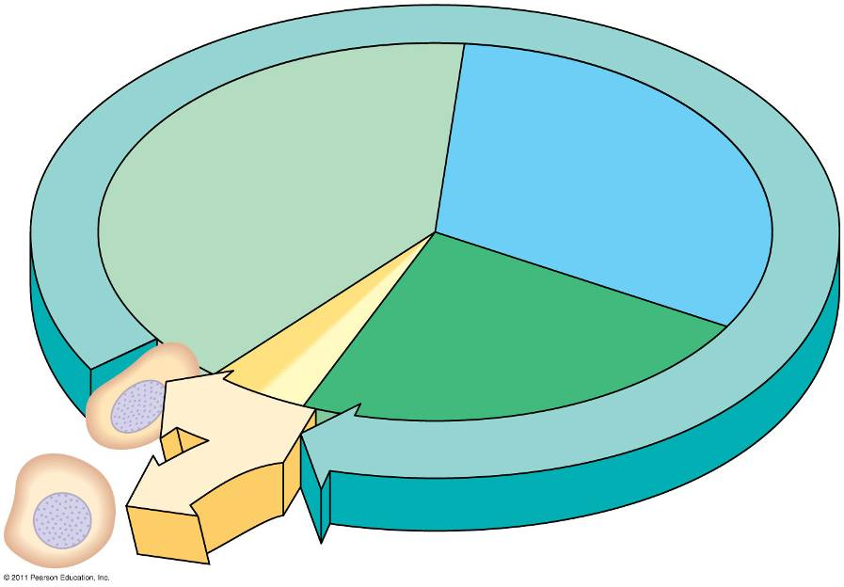
  G₁ phase (“first gap”)
  S phase (“synthesis”)
  G₂ phase (“second gap”)
Интерфаза
S
(DNA synthesis)
ДНК репликациясы
G₁ – синтез
алды кезең
Цитокинез С
G₂
Синтезден
кейінгі кезең
Митоз
Mитоз
(M) кезеңі
Notes:
Figure 12.6 The cell cycle.

Slide 9
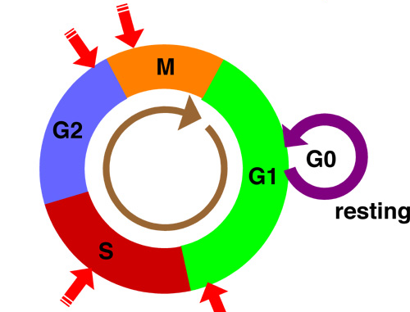
Интерфаза
G1, S, G2 - фазалар бірге интерфаза деп аталады (яғни, жасуша бөлінуінің аралық фазалары).
Бұл фазадағы бірқатар жасушалар G0 фазасына өтеді, бұл жасушалар қызмет атқарып, содан кейін бөлінусіз жойылады (мысалы, эритроциттер)

Slide 10
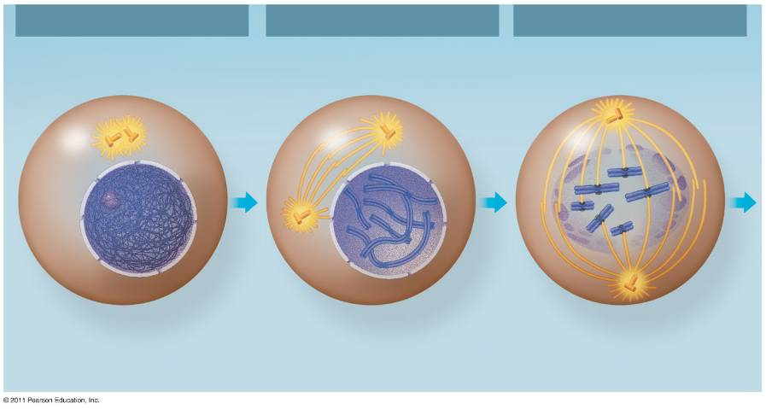
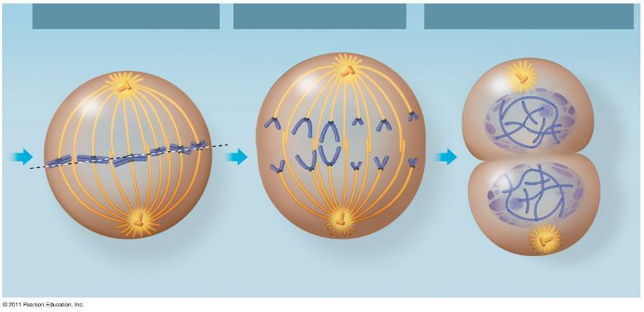
1
2
3
4
5
6

Slide 11
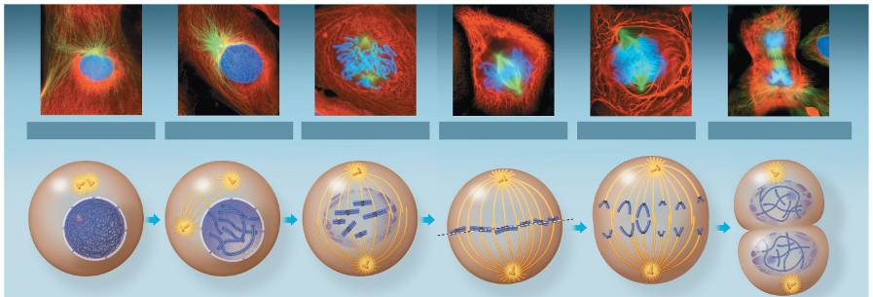
1
2
3
4
5
6

Slide 12
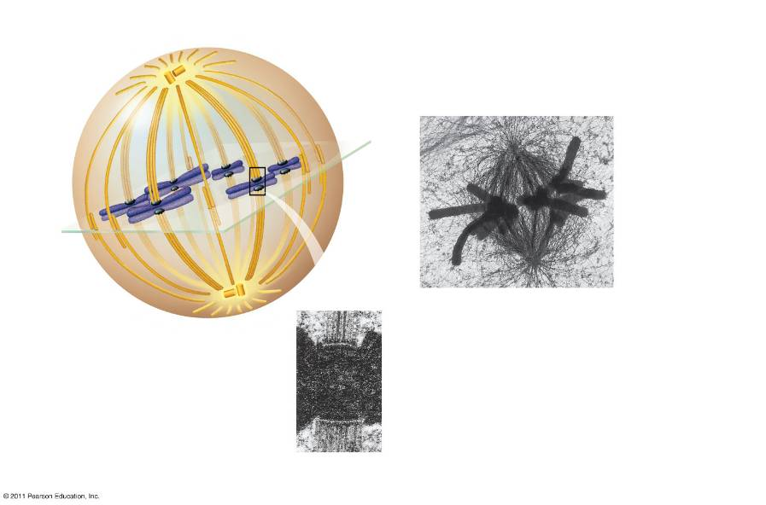
центросома
Aster
метафаза
Microtubules
хромосома
кинетохор
1 μm
0.5 μm
Notes:
Figure 12.8 The mitotic spindle at metaphase.

Slide 13
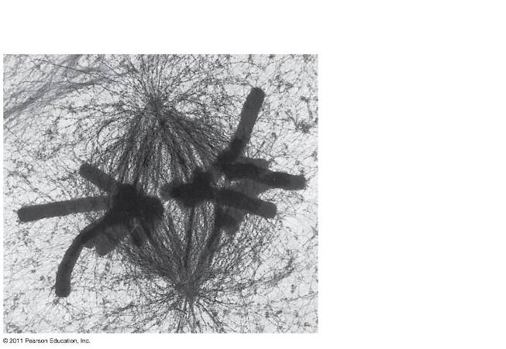
1

Slide 14
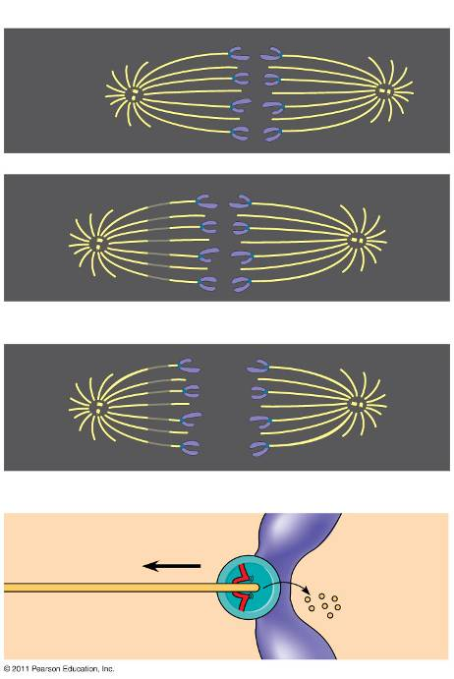
1
2

Slide 15
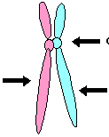
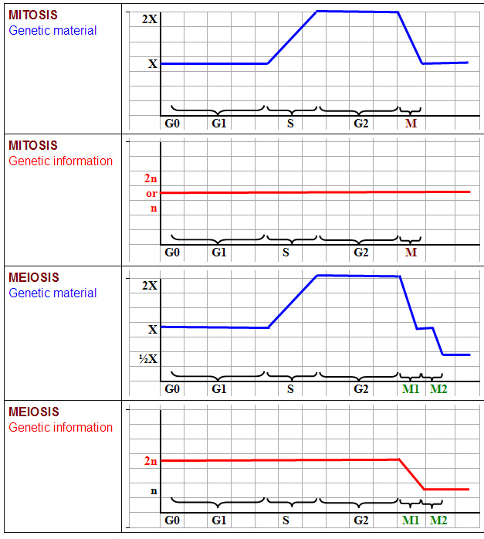
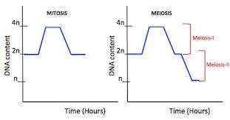
1

Slide 16
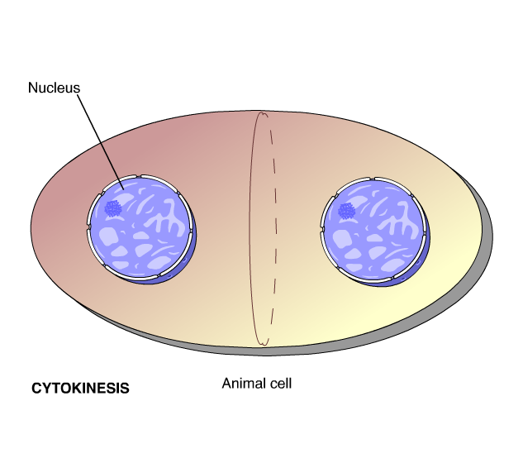
1

Slide 17
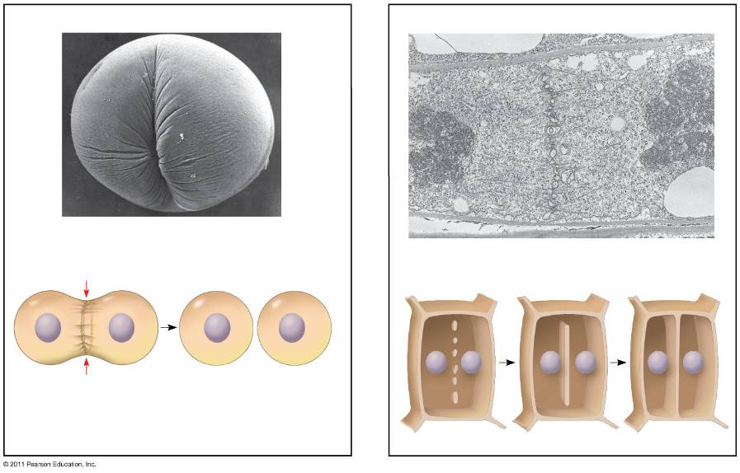
1
1

Slide 18
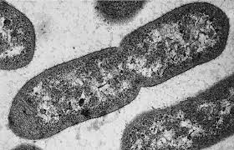
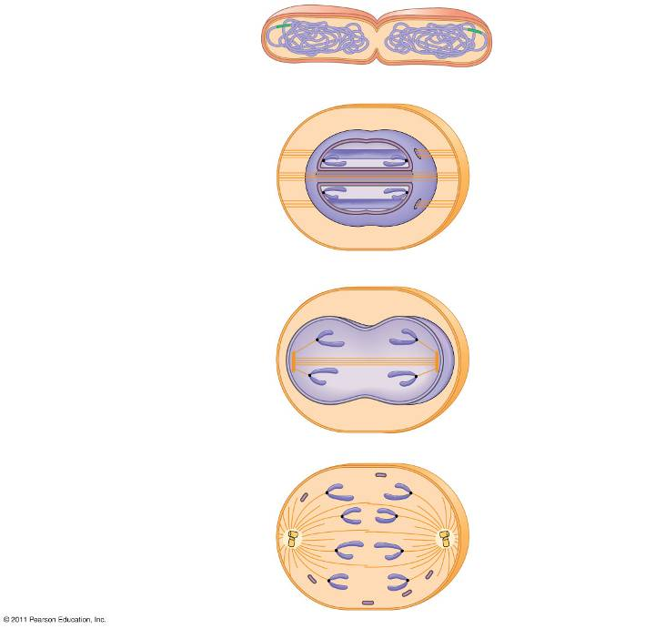
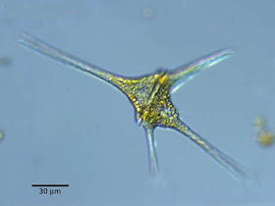
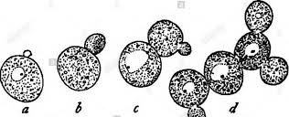
1
2
3
4

Slide 19
Сипаттамаларды сәйкестендіріңіз
1 | Центромера аймағында ерекше нәруыз кешендерi - құрылады.
2 | хромосоманың құрамындағы негізгі нәруыз
3 | нуклеопротеидтен (РНҚ және нәруыз) құралған жасуша бөлігі
4 | 9 топ микро түтікшелерден құралған.
A | центриоль
B | ядрошық
C | гистон
D | кинетохора

Slide 20
Жасуша айналымы тестін сәйкестендіру
Фазалар | Жасушада орын алған құбылыстар
G1 | ДНҚ репликациясы.
S | Жасушада қарқынды үдерістердің жүруі. Жасуша органеллаларының түзілуі. Жасушаның өсуі. АТФ синтезі. Жасушаның ең маңызды өсуі жүреді.
G2 | Төрт фазадан тұратын жасушаның ядросының бөлінуі. Хромосомалар екі жас жасушаға тең бөлінеді.
M | Жасушада қарқынды түзілу үдерістерінің жүруі. Митохондриялар мен хлоропластардың түзілуі. Энергия қорының көбеюі.
C | Жасуша органеллаларының жаңа тұзіліп жатқан жасушаларға тең таралуы. Цитоплазманың бөлінуі.

Slide 21
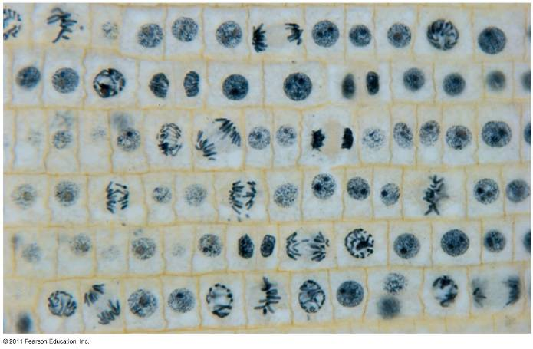
1
Notes:
Figure 12.UN02 Test Your Understanding, question 7

